Slide 1
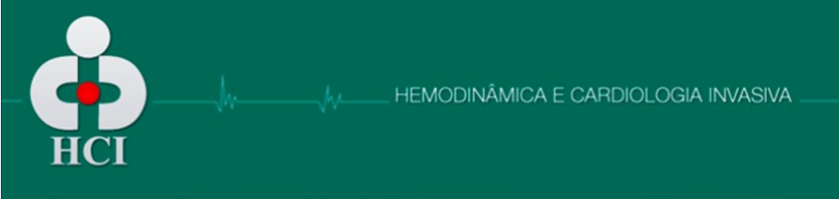
Resultados dos tratamentos percutâneos na atresia pulmonar com SIV ÍNTEGRO
Renato Sanchez Antonio

Slide 2
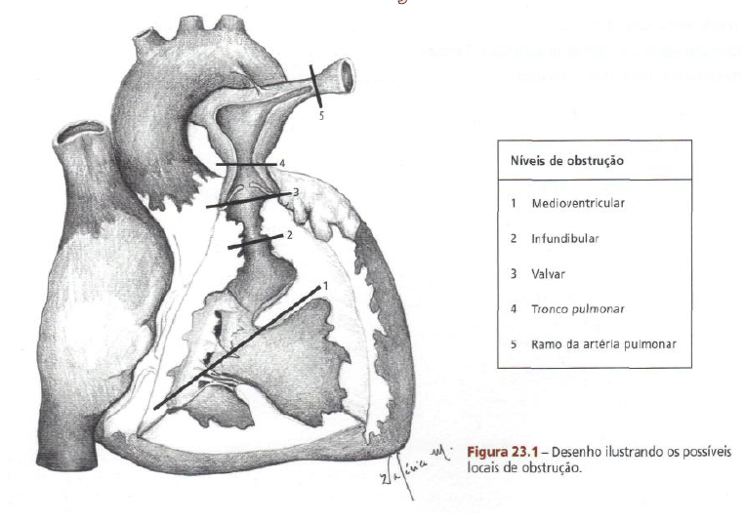
LOCAIS DE OBSTRUÇÃO NA VSVD

Slide 3
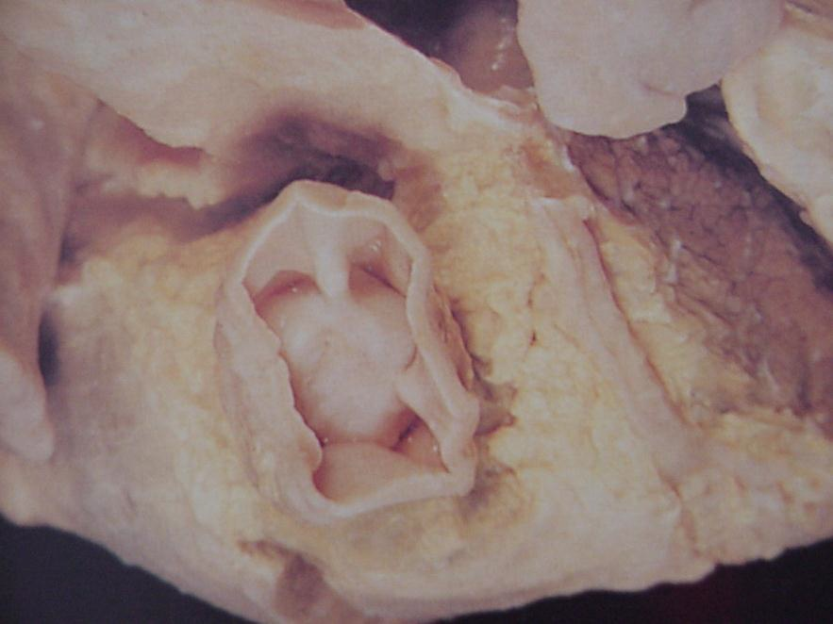

Slide 4
AHA - Indications for Cardiac Catheterization and Intervention in Pediatric Cardiac Disease
Circulation June 7, 2011
Tratamento percutâneo
Classe IIa
AP com septo íntegro que tenha anatomia favorável. (Nível evidência: C)
Class III
Contra-indicado em pacientes com AP e circulação coronoriana dependente de VD (Nível evidência: B)

Slide 5
Humpl et al Balloon Valvotomy in Pulmonary Atresia Circulation. 2003;108:826-832
Tratamento percutâneo
Anatomia favorável:
Hipoplasia leve a moderada do anel tricúspide
Infundíbulo pérvio
Atresia membranosa da valva pulmonar
Circulação coronariana não dependente do VD

Slide 6
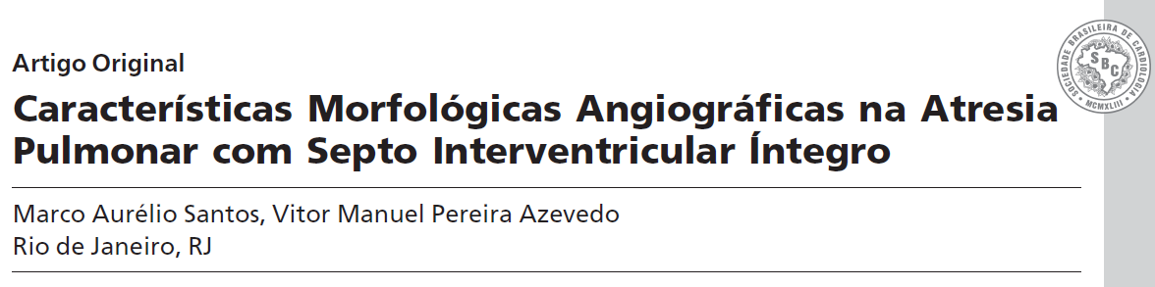
AP com SIV íntegro representa 1 a 3% das malformações cardíacas, porém, no período neonatal, ela é responsável por 1/3 das cardiopatias cianóticas
Etiologia não se encontra totalmente esclarecida e as possíveis causas são inflamatórias, infecciosas e incidência familiar
Anomalias extracardíacas são pouco freqüentes e comunicações entre as artérias coronárias e VD podem ocorrer em aproximadamente 50% dos casos

Slide 7
Introdução
Abordagem cirúrgica (Greenwold e cols.) baseada na morfologia ventricular
Tratamento com valvulotomia pulmonar em lactentes com cavidade ventricular direita de dimensões normais
Procedimentos paliativos desenvolvidos por Glenn, Blalock-Taussig (Sub-AP) e Waterston (Ao-TP) foram substituídos por técnicas corretivas no sentido de desobstruir VSVD e valva pulmonar, aumentando o fluxo sangüíneo pulmonar restabelecendo continuidade do VD com AP

Slide 8
Introdução
Baseado no tamanho da cavidade ventricular direita, anatomia e função da valva tricúspide e presença de conexões coronário-cavitárias
Técnicas cirúrgicas que têm sido empregadas:
Valvotomia com hipotermia
Cardioplegia com by-pass cardiopulmonar
Valvectomia pulmonar e patch transanular

Slide 9
Métodos
Ventriculografia direita realizada em posição crânio-caudal e lateral para demonstrar:
1) grau de regurgitação tricúspide
2) diâmetro da valva tricúspide
3) presença de conexões coronário-cavitárias e de circulação coronariana ventrículo direito dependente
(estenoses graves, proximais, em território coronariano nativo, principalmente descendente anterior e circunflexa – obstruções completas em pontos proximais da circulação coronariana nativa – fístula entre território coronariano nativo e o ventrículo direito – ausência de conexão da coronária esquerda com aorta, com origem da artéria pulmonar)
4) morfologia ventricular direita

Slide 10
Métodos
Ventriculografia esquerda realizada em oblíqua anterior esquerda alongada para demonstrar:
1) avaliação do tamanho e configuração do ventrículo esquerdo
2) opacificação da aorta e a partir de sua visibilização determinar o ângulo que o ductus arteriosus formava com a aorta descendente
3) visibilização das coronárias direita e esquerda e estabelecimento do tipo de perfusão ventricular
(anterógrada: da aorta para o ventrículo direito na diástole).

Slide 11
Dividido em 3 grupos
A) Morfologia ventricular direita tripartide (porção de entrada, porção trabecular e porção de saída)
B) Morfologia ventricular direita bipartide (porção de entrada e porção de saída)
C) Presença de conexões coronário-cavitárias, com perfusão coronariana retrógrada do VD para Ao na sístole

Slide 12
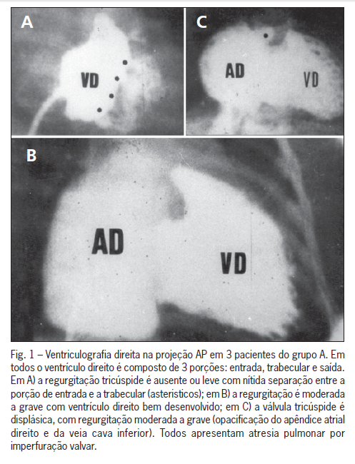

Slide 13
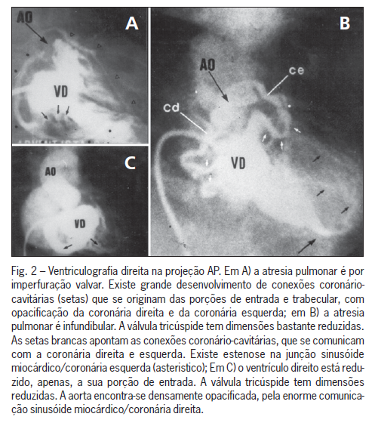

Slide 14
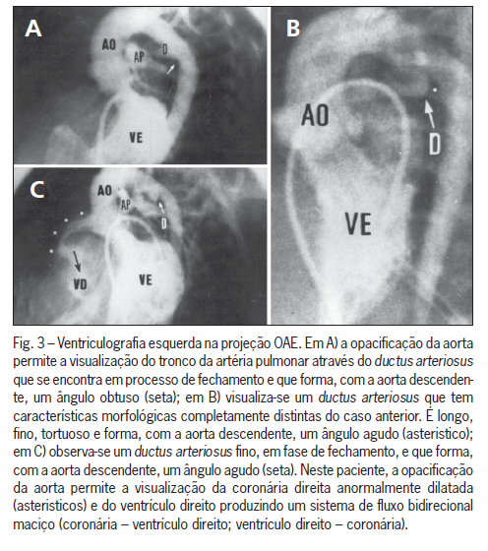

Slide 15
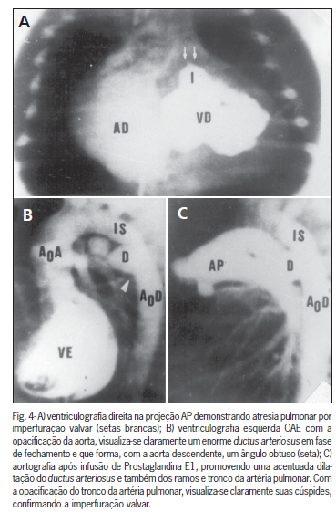

Slide 16
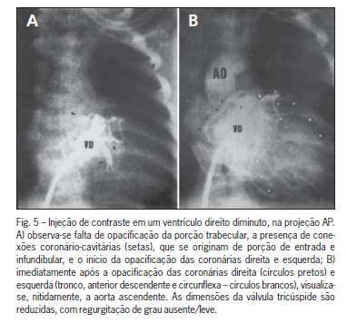

Slide 17
Conclusão
Em função da heterogeneidade da morfologia do VD nos pacientes com atresia pulmonar com septo íntegro, torna-se necessário o conhecimento de todas essas informações na seleção de candidatos aos diversos procedimentos terapêuticos

Slide 18
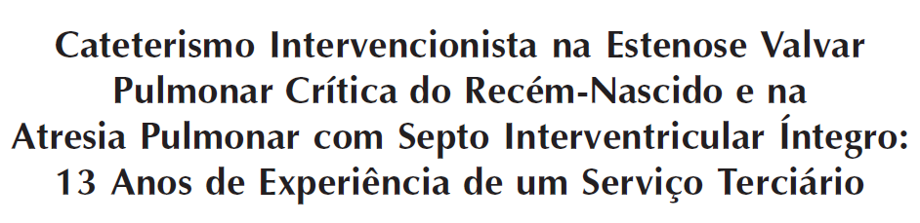
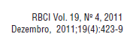

Slide 19
Introdução
EP crítica do recém-nascido e AP com SIV íntegro representam um capítulo à parte na população pediátrica pela dramaticidade e rápida deterioração clínica
Valvotomia cirúrgica e shunt sistêmico-pulmonar eram as únicas opções terapêuticas até meados da década de 1980
A abordagem percutânea com abertura da valva pulmonar por balão tornou-se opção devido aos bons resultados a longo prazo no que tange tanto ao crescimento ventricular direito e anel valvar pulmonar com baixas taxas de reintervenção

Slide 20
Métodos
Entre janeiro de 1998 e janeiro de 2011
17 neonatos com atresia pulmonar com septo interventricular íntegro e 30 com estenose pulmonar
Decisão inicial pela abordagem biventricular foi baseada na presença de ventrículo direito com anatomia favorável ao ecocardiograma bidimensional com Doppler a cores e na ausência de circulação coronária dependente do ventrículo direito à ventriculografia direita

Slide 21
Dados ecocardiográficos
Dados morfológicos do ventrículo direito e da valva pulmonar, além de gradiente transvalvar pulmonar (gradiente VD-AP), foram observados ao ecocardiograma bidimensional com Doppler em cores, bem como a competência e o diâmetro da valva atrioventricular direita, a patência do canal arterial e os defeitos associados

Slide 22
Dados hemodinâmicos
Anestesia geral
Acesso vascular por veia femoral por punção (95,8%) e 2 pacientes (4,3%) houve necessidade de flebotomia da veia femoral
Infusão endovenosa de prostaglandina para melhor suporte da guia durante valvoplastia com balão

Slide 23
Dados hemodinâmicos
Cateterismo direito e ventriculografia direita nas projeções ântero-posterior cranial e lateral com cateter angiográfico Berman foram realizados para exclusão de circulação coronária dependente do ventrículo direito e mensuração do anel valvar pulmonar
Cateter angiográfico era substituído pelo cateter de Judkins de coronária direita posicionado na via de saída do ventrículo direito para atravessar a valva pulmonar com guia 0,014 polegada na EP crítica

Slide 24
Dados hemodinâmicos
Na AP com SIV inicialmente os pacientes eram submetidos a tentativa de perfuração da valva pulmonar com guia de ponta rígida
Recentemente os pacientes foram submetidos a valvotomia com cateter de radiofrequência conforme técnica previamente estabelecida

Slide 25
Dados hemodinâmicos
Foi realizada dilatação sequencial com balão de coronária até atingir diâmetro adequado, em torno de 110% a 120% do diâmetro do anel valvar pulmonar

Slide 26
Cálculo Balão
Balão único:
20% -40% maior que o anel pulmonar
Duplo Balão:
Soma do diâmetro dos balões deve ser até 50% maior que o anel pulmonar

Slide 27
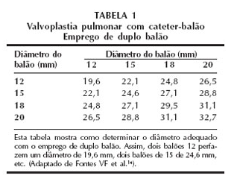
Cálculo Balão

Slide 28
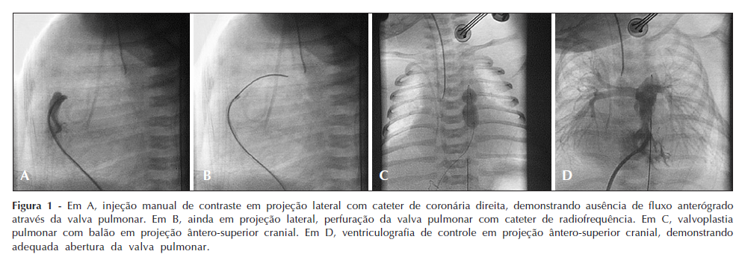
Dados hemodinâmicos

Slide 29
Seguimento
Encaminhados para unidade de cuidados intensivos após o procedimento e tentativa de suspensão de prostaglandina endovenosa
Pacientes com necessidade de abertura prolongada do ducto arterioso ou sinais de baixa complacência ventricular direita e dessaturação persistente, apesar de valvoplastia pulmonar com sucesso, eram submetidos a shunt sistêmico-pulmonar
Eco bidimensional com Doppler em cores era realizado imediatamente após o procedimento e seriadamente para controle do crescimento ventricular direito no seguimento ambulatorial, com periodicidade mensal nos primeiros meses de vida e semestral naqueles com boa evolução após o primeiro ano de vida

Slide 30
Resultados
17 pacientes portadores de AP com SIV
Sexo masculino (64,7%)
Idade mediana de 5 dias (1 dia a 16 dias de vida)
Peso médio de 3,1 +- 0,6 kg
Comunicação interatrial ou forame oval patente em 23,5%
15 pacientes (88,2%) estavam em uso de prostaglandina intravenosa previamente ao procedimento

Slide 31
Resultados
14 foram submetidos a perfuração da valva pulmonar com guia rígida e 3 foram submetidos a valvotomia pulmonar com radiofrequência
Perfuração valvar com a guia foi realizada com sucesso em 71,4% e os 4 insucessos foram submetidos a cirurgia de Brock
Diâmetro médio final do balão utilizado foi de 7,9 +- 3,5 mm
3 pacientes tratados com valvotomia pulmonar com radiofrequência com taxa de sucesso de 100%

Slide 32
Complicações
17,6% apresentaram bradicardia responsiva a implante temporário de marcapasso, oclusão arterial aguda após punção arterial e hemopericárdico após perfuração da via de saída de ventrículo direito com radiofrequência sendo submetidos a pericardiocentese imediata e autotransfusão com melhora imediata e posterior perfuração da valva pulmonar com sucesso
Mortalidade hospitalar foi de 23,5% (4/17)

Slide 33
Seguimento
Médio de 69 +- 75,5 meses
Média do gradiente VD-AP máximo medido no seguimento tardio não diferiu da obtida 24 horas após o procedimento
Reintervenção em 47,1% (8/17): 2 submetidos a implante de homoenxerto em posição pulmonar, 2 oclusão percutânea de comunicação interatrial, 1 oclusão percutânea de persistência do canal arterial, 2 shunt sistêmico-pulmonar e 1 paciente foi submetido à nova valvoplastia percutânea

Slide 34
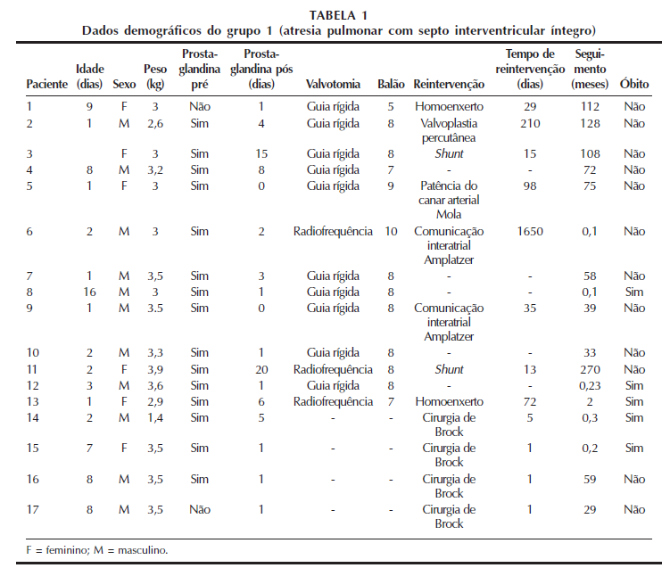

Slide 35
Discussão
Estenose pulmonar e a atresia pulmonar com
septo interventricular íntegro representam 10% e 2,5%, respectivamente, das cardiopatias congênitas
Em 1979, Semb et al., técnica de valvoplastia pulmonar utlizando cateter angiográfico tipo Berman
Atresia pulmonar com septo interventricular íntegro, os avanços tiveram início com Qureshi et al. e posteriormente com Hausdorf et al., em 1993

Slide 36
Discussão
Valvoplastia pulmonar procedimento de classe I, nível de evidência A, nos portadores de estenose pulmonar crítica da valva pulmonar (estenose pulmonar, cianose e dependência de canal arterial patente ao nascimento)
Classe IIa, nível de evidência C, para portadores de atresia pulmonar com septo interventricular íntegro e anatomia ventricular favorável, sem circulação coronária dependente do ventrículo direito

Slide 37
Conclusões
Valvoplastia pulmonar na EP e na APSVI apresenta resultados clínicos e hemodinâmicos aceitáveis, desde que se observem características anatômicas favoráveis e se mantenha a patência do fluxo pulmonar até o procedimento
Morbidade e a mortalidade dos portadores de EP crítica são mais baixas que as de portadores de APSIV

Slide 38
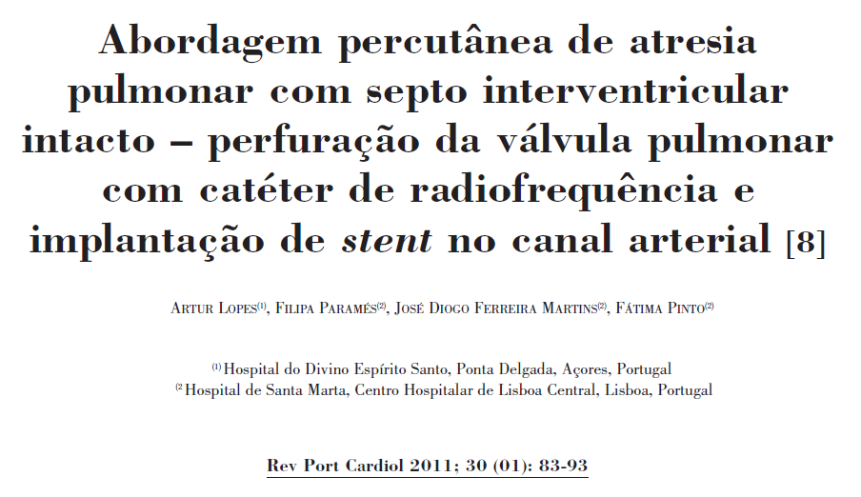

Slide 39
Abordagem da AP com SIV íntegro
Perfuração da valva pulmonar com energia de radiofrequência (RF) é um método válido para doentes com atresia de tipo membranoso, VD sem hipoplasia marcada (bipartido ou tripartido) e circulação coronária não dependente do VD
Por vezes, há necessidade de suplementar a circulação pulmonar implantando um stent no canal arterial

Slide 40
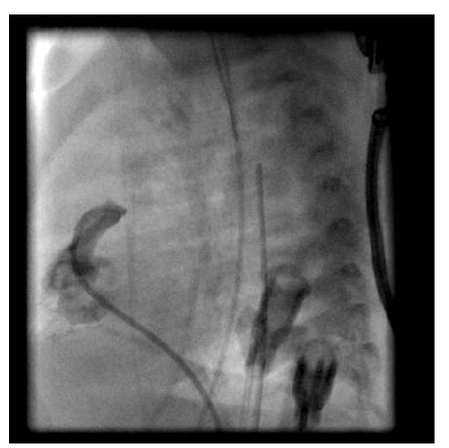
Ventriculografia direita com catéter no infundíbulo mostrando AP

Slide 41
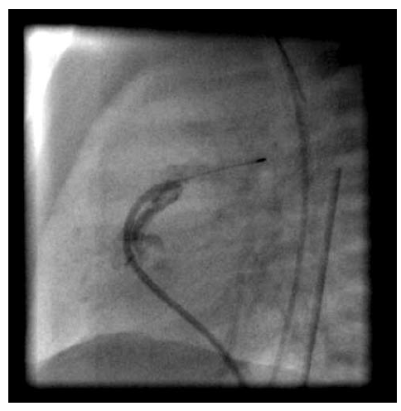
Perfuração de valva pulmonar com fio de radiofrequência Nykanen (Baylis Medical)

Slide 42
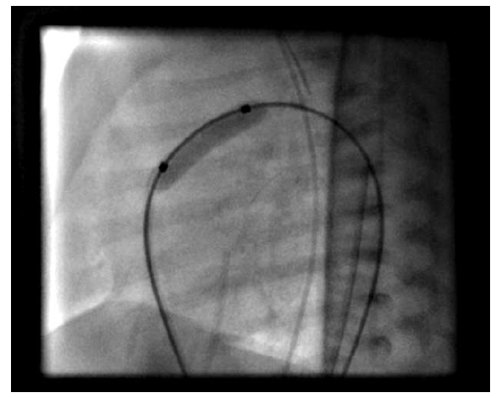
Dilatação de valva pulmonar com balão Opta (Cordis)

Slide 43
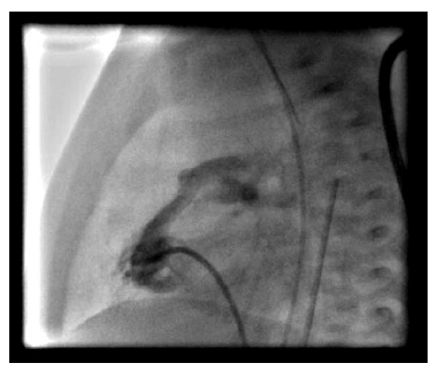
Ventriculografia direita pós-dilatação de valva pulmonar

Slide 44
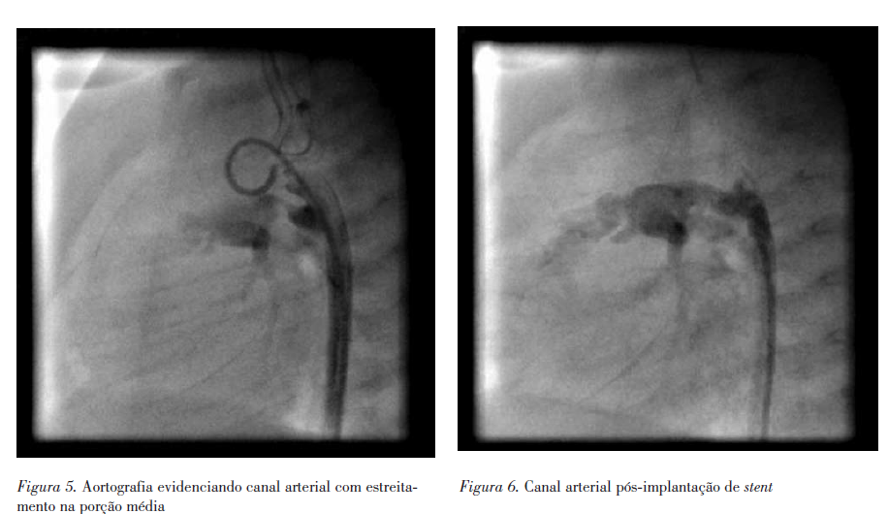

Slide 45
OBRIGADO!!

